Slide 1

序安
PROCESS SENTINEL
让过程异常
在事故之前被看见
连续化工过程偏移副驾驶
先发现偏移 · 再交付证据 · 最后由人确认
黑客松路演 · 2026.08 · REVIEW
Notes:
[逐字稿]
大家好，这是“序安·过程哨兵”。它关注的是连续化工现场一个很具体的问题：事故真正形成之前，温度、压力、流量和阀门之间的关系，往往已经开始慢慢偏离。序安要做的，就是把这种偏移更早地指出来，给出证据和检查建议，最后仍然由工程师确认。
[Sources]
- 内部事实源：README.md；docs/submission/作品说明_v01_DRAFT.md
- 现行标志：apps/web/public/brand/process-sentinel-mark-v01.png；SHA-256 9379dcb457c4650cc4b3173341d4ef43a297515fd754217260503e2ecc1f8ca3

Slide 2
序安 · 过程哨兵
02
现场堵点不是没有报警，而是 52 路变量同时在说不同的话
单点红灯无法替工程师完成一次跨变量、跨时间、可追溯的判断。
52
是不是真偏了？
01
区分持续偏移与短时噪声
异常前的十分钟
先看哪三个变量？
报警还没替你解释
变量关系已经变了
交班记录仍是空白
路过程变量
41 测量 + 11 操纵
02
把 52 路信号压缩成证据
下一步先查什么？
进料组成、流量、压力、温度和阀位可能同时变化。异常不是一盏灯，而是一段关系正在失稳。
03
给出可执行的检查顺序
谁确认过？
04
交班、复盘与审计可追溯
Process Sentinel · HACKATHON REVIEW
Notes:
[逐字稿]
现场并不是没有报警。真正难的是，几十路变量可能同时变化，而且每一路单独看都不一定严重。工程师需要回答四个问题：这是真异常还是噪声？先看哪几个变量？下一步先查什么？最后谁做了确认？序安的价值，就是把这些分散的问题整理成一条可追溯的判断链。
[Sources]
- TEP 变量构成：docs/submission/数据说明_v01_DRAFT.md
- 现场研判问题定义：docs/submission/作品说明_v01_DRAFT.md

Slide 3
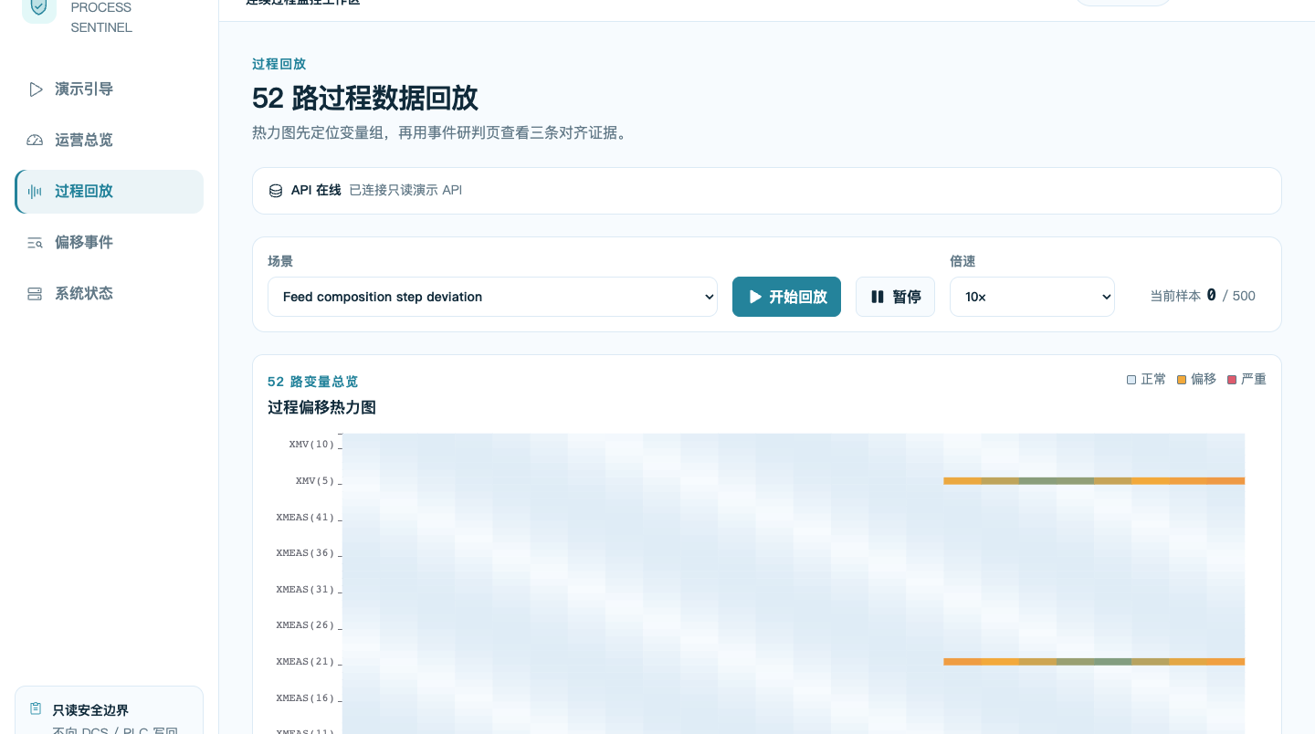
序安 · 过程哨兵
03
在事故形成前，把持续偏移从噪声里拎出来
序安先回答“过程是否偏离正常基线”，再让工程师展开原始变量。
T² + Q/SPE
连续越界形成事件
不是单点越线就报警。事件需要持续性证据；坏数据不会送入 PCA，也不会开启工艺异常事件。
52 路热力格
先看异常集中在哪一组，再展开原始值与时间窗。
Process Sentinel · HACKATHON REVIEW
Notes:
[逐字稿]
第一步不是让大模型直接猜故障，而是先判断过程有没有持续离开正常状态。这里的 T 平方和 SPE，可以简单理解为两把尺子：一把看整体状态偏了多远，一把看变量之间原来的关系有没有被打破。只有偏移持续存在，系统才形成事件；短时波动不会被直接包装成故障。
[Sources]
- 检测与热力格：docs/submission/作品说明_v01_DRAFT.md
- 在线 PCA 不变量：services/ml/README.md
- 产品截图：90_构建与分析缓存/序安黑客松路演_v01/assets/process-replay.png

Slide 4
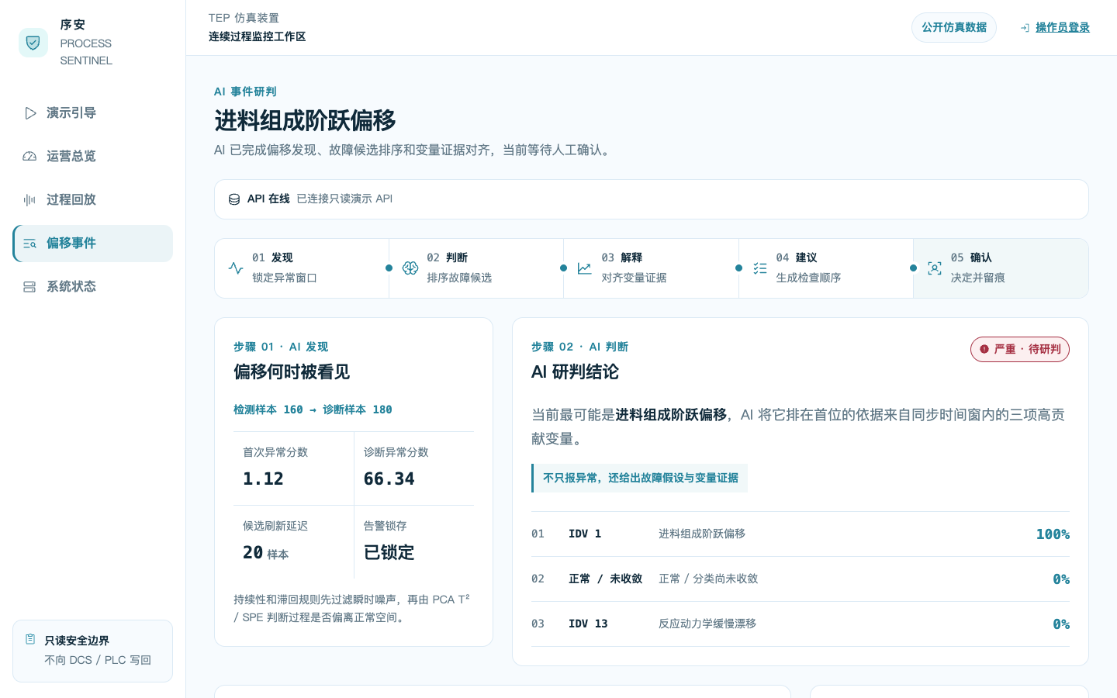
序安 · 过程哨兵
04
AI 不只给结论，还给候选、Top-3 变量和检查顺序
每个判断都能回到事件时间、变量贡献和下一步动作。
01
候选故障
排序告诉工程师先验证什么，不代替最终诊断。
02
Top-3 变量证据
SPE 贡献 + 共享横轴，解释偏移集中在哪。
03
固定检查顺序
没有大模型密钥也能运行；大模型只改写表达，不参与阈值或控制决策。
20 个样本 / 60 分钟后刷新；已更新 ≠ 已确认
Process Sentinel · HACKATHON REVIEW
Notes:
[逐字稿]
发现事件以后，序安不会只说一句“有异常”。它会给出故障候选、最值得先看的三条变量证据，以及固定的检查顺序。工程师可以回到事件发生的时间点，看哪些变量共同变化，再决定先核对原料、仪表还是上游操作。AI 在这里负责缩小范围，不负责替工程师做最终诊断。
[Sources]
- 两阶段时间轴、20 样本窗口与建议边界：docs/submission/作品说明_v01_DRAFT.md；docs/submission/三分钟Demo脚本_v01_DRAFT.md
- 产品截图：90_构建与分析缓存/序安黑客松路演_v01/assets/event-analysis.png

Slide 5
序安 · 过程哨兵
05
主动交互不是聊天，而是推动一次可追溯的人机确认
系统围绕事件主动组织证据；工程师保留判断权和接管权。
01
02
03
04
05
事件出现
系统提证据
系统提动作
工程师确认
形成审计
锁定时间窗
标记风险
候选故障
Top-3 变量
检查顺序
安全边界
选择结论
补充备注
人、证据、
时间可追溯
人机分工
AI 负责持续读取、组织证据和提示下一步；人负责结合工艺、现场与安全边界作最终判断。
Process Sentinel · HACKATHON REVIEW
Notes:
[逐字稿]
序安的主动交互，不是让操作员和一个机器人随便聊天，而是在事件发生后主动组织证据、提出下一步，并推动一次人工确认。系统负责持续读取、解释和留痕；工程师负责结合工艺、现场和安全边界作判断。确认结果、补充备注和时间都会进入审计记录，方便交班和复盘。
[Sources]
- 人机确认与审计链路：README.md；docs/submission/作品说明_v01_DRAFT.md
- 边界说明：当前产品不具备自由对话式现场控制，也不自动写回控制系统

Slide 6
序安 · 过程哨兵
06
产业已证明闭环优化有价值；序安补的是安全异常研判层
贵州磷化集团“1468”官方公开案例是产业参照，不是序安客户或数据来源。
贵州磷化集团“1468”公开案例
≥2%
≥70%
≥30%
序安的差异化位置
相关装置能耗降低
操作频次下降
稳定性提升
1
偏移提前发现
2
故障候选 + 变量证据
官方案例：能耗 / 品质 / 设备预测 → APC + RTO 参数优化 → 边缘控制闭环
3
人机接管与确认
4
审计留痕
当前只读
未来接入 APC / PLC / DCS：人工授权 → 权限校验 → 联锁/安全边界校验 → 受控控制网关；任一失败即保持只读并留痕。
公开产业参照｜不暗示合作｜不使用其真实生产数据
Process Sentinel · HACKATHON REVIEW
Notes:
[逐字稿]
贵州磷化集团“1468”装置的官方公开案例已经说明，预测、参数优化和边缘闭环在磷化工里有实际价值。官方公开数字包括能耗降低百分之二以上、操作频次下降百分之七十以上、稳定性提升百分之三十以上。但序安不把自己包装成同一种系统。我们的重点是闭环之前的安全异常研判：更早发现偏移，给出故障候选和变量证据，把人工接管和审计做扎实。这个案例只是公开产业参照，不代表双方合作，也不是序安的数据来源。
[Sources]
- 贵州省大数据发展管理局，2026-01-20：https://dsj.guizhou.gov.cn/ztzl/rdzt/jdal/202601/t20260120_89316875.html
- 官方案例公开口径：预测、APC、RTO、边缘控制；相关装置能耗降低 2% 以上、操作频次下降 70% 以上、稳定性提升 30% 以上
- 边界：该案例仅作产业参照；序安与贵州磷化集团无已知合作或真实数据关系

Slide 7
序安 · 过程哨兵
07
公开数据、冻结构建、版本化模型，让每次判断可复现
我们不把仿真结果包装成真实工厂效果，而是把来源、版本和边界一起交付。
ZIP SHA-256
fe3a3b0f…24f4
Tennessee Eastman Process
公开仿真过程
buildHash
c8920c78…c83b
52
21
modelVersion
tep-pca-hgb-5bc36d3f4e6b
变量：41 测量 + 11 操纵
类公开过程扰动
冻结场景
F01 · F06 · F13
不能推断
部署证据
5 个健康服务 + E2E + SSE
真实装置提前量、误报/漏报、经济收益或企业 SOP。
Web 验收基线
39 passed + lint + production build
Process Sentinel · HACKATHON REVIEW
Notes:
[逐字稿]
这次 Demo 使用 Tennessee Eastman Process，也就是 TEP 公开仿真过程。它提供四十一项测量变量和十一项操纵变量，是公开、可复现的研究数据。我们把数据文件、场景、模型版本、接口契约和测试结果一起冻结下来，因此一次判断可以追到具体数据和具体版本。但它不是贵州真实工厂数据，也不能用来推断真实装置的事故改善或经济收益。
[Sources]
- TEP 上游：https://github.com/camaramm/tennessee-eastman-profBraatz
- 数据 hash、变量、窗口与冻结场景：docs/submission/数据说明_v01_DRAFT.md
- 测试与部署：README.md；docs/deployment.md；build/qa/playwright_截图与响应式验收.json

Slide 8
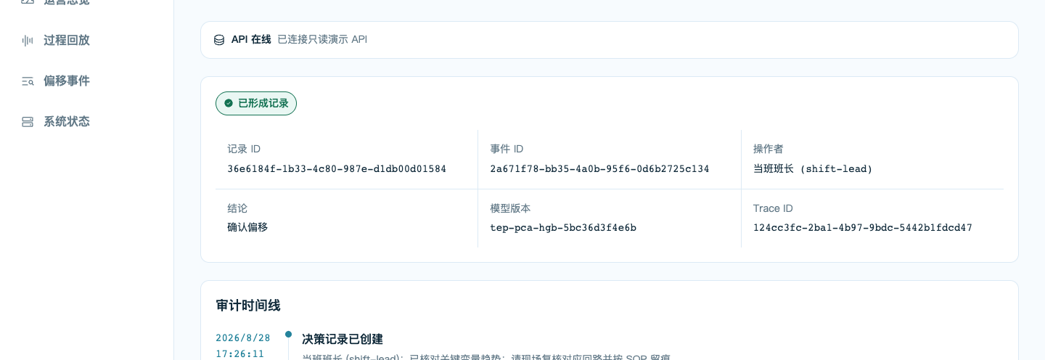
序安 · 过程哨兵
08
三分钟现场 Demo：从回放走到一条可审计记录
不切功能清单，只走完一次完整研判。
1
2
3
4
5
6
选 F01
开始回放
看见偏移
打开研判
人工确认
审计记录
现场兜底
网络不可达
明确进入演示回退，不伪装成功
LLM 不可用
确定性建议模板仍可跑完整链路
Demo：huagong.finlaw.cloud/demo
Process Sentinel · HACKATHON REVIEW
Notes:
[逐字稿]
现场只走一条完整链路。先选 F01 场景并开始回放；看到偏移后打开研判，查看候选故障和三条变量证据；然后由操作员人工确认，最后打开审计记录。网络不可达时，我们进入本地演示回退；语言模型不可用时，确定性的建议模板仍然可以完成链路。无论哪种情况，都不假装成功。
[Sources]
- 三分钟路径与兜底：docs/submission/三分钟Demo脚本_v01_DRAFT.md
- 部署入口与 E2E：README.md；docs/deployment.md
- 产品截图：90_构建与分析缓存/序安黑客松路演_v01/assets/audit-record.png

Slide 9
序安 · 过程哨兵
09
落地从一套装置的 4–8 周只读影子模式开始
先证明判断质量，再讨论任何控制写回。
4–8 周
01
02
03
04
05
数据对齐
建立基线
专家校验
影子运行
验收决策
只读影子模式
一套装置 · 一条历史数据链路 · 一个班组
变量字典
采样时间
数据质量
历史正常工况
工况分层
阈值版本
故障标签
检查顺序
安全边界
持续监测
人工确认
审计留痕
指标复盘
边界评审
下一阶段
PoC 期间不做自动写回
只评估提前量、误报、漏报和处置时间。
交付基座：数据 manifest · 模型版本 · API 契约 · 前后端 · 容器部署 · 备份与回滚
Process Sentinel · HACKATHON REVIEW
Notes:
[逐字稿]
第一阶段建议从一套装置、一条历史数据链路和一个班组开始，做四到八周只读影子模式。先完成数据对齐和正常基线，再由专家校验故障标签与检查顺序，随后持续运行并记录人工确认。验收先看判断时间、误报、漏报和处置时间，不做自动写回。只有这些指标经过现场验证，才讨论下一阶段。
[Sources]
- PoC 路径：docs/submission/作品说明_v01_DRAFT.md；README.md
- 部署、备份与回滚：docs/deployment.md
- 影子模式期间的真实指标必须由现场数据重新定义，不能由 TEP Demo 外推

Slide 10
下一步
用一个班组，
把判断时间变成
可验证的工程指标
选择一套装置 · 接一条历史数据链路 · 定义一组 PoC 验收口径
序安的承诺：先把证据和责任链做扎实，再谈自动控制。
Process Sentinel · 序安·过程哨兵
REVIEW · 2026.08
Notes:
[逐字稿]
我们的请求很简单：选择一套装置，接入一条历史数据链路，和一个班组一起定义 PoC 的验收口径。序安承诺先把证据和责任链做扎实，再谈自动控制。今天的 Demo 是只读的；未来即使进入生产，也必须经过人工授权、权限校验、工艺上下限、联锁校验、二次确认和受控网关。让过程异常在事故之前被看见，也让每一次判断都经得起复盘。谢谢。
[Sources]
- 行动建议基于内部 PoC 路径：docs/submission/作品说明_v01_DRAFT.md
- 现行标志：apps/web/public/brand/process-sentinel-mark-v01.png；SHA-256 9379dcb457c4650cc4b3173341d4ef43a297515fd754217260503e2ecc1f8ca3

